Slide 1

Kun tehtävä jää mieleen
Opas poliisille palautumiseen kriittisten tilanteiden jälkeen
Murat Kesim & Inga Lehtelä 2026
Poliisiammattikorkeakoulu

Slide 2
Mikä on kriittinen tilanne?
Kriittinen tilanne tarkoittaa ennakoimatonta tai äkillisesti syntyvää tapahtumaa tai olosuhdetta, joka vaarantaa yksilön turvallisuuden tai terveyden taikka ympäristön, omaisuuden tai organisaation toiminnan jatkuvuuden.
Esimerkkejä:
  Hengenvaarallinen/läheltä piti -tilanne
  Vakava väkivalta
  Kollegan loukkaantuminen tai kuolema
  Poliisi käyttää tehtävällä ampuma-asetta
  Erityisen järkyttävät tilanteet (lapsi uhrina tms.)
Tilanteet voivat aiheuttaa terveyttä heikentäviä stressireaktioita.

Slide 3
Kriittinen tilanne
Reagointi
Organisaation keinot (jälkipurku)
Vapaa-ajalla palautuminen
Mielen ja kehon palaaminen kriittistä tilannetta edeltävään tilaan
Palautuminen edellyttää tietoista irrottautumista työroolista sekä ymmärrystä siitä, että stressireaktiot ja kuormittuminen eivät ole merkki ammatillisesta epäonnistumisesta.

Slide 4
Stressireaktioita
Kriittisten tilanteiden jälkeen on normaalia kokea erilaisia stressireaktioita
Reaktiot voivat tulla välittömästi tilanteiden jälkeen tai vasta myöhemmin
Unihäiriöt (unettomuus, nukahtamisvaikeudet, painajaisunet, liikaunisuus)
Fysiologista ja psykologista reaktiivisuus
Ärtyneisyys
Ajatusten palaaminen tapahtumaan
Vetäytyminen
Keskittymiskyvyttömyys
Syyllisyyden tunne
Nämä ovat tavallisia ja usein ohimeneviä reaktioita.

Slide 5
Mitä tehdä välittömästi kriittisen tilanteen jälkeen?
Tilanne aktivoi elimistön stressijärjestelmiä ja nostaa kehon vireystilaa
Perustarpeet kuntoon
Hengityksen tasoittaminen
Ravinto ja vesi
Ei tarvetta analysoida tapahtumaa heti
Rauhallinen paikka, jos mahdollista esim. Poliisilaitos
  Työtehtävien selkeytyminen
  Jälkipurku?

Slide 6
Jälkipurut ja työyhteisö
Jälkipurun tarkoitus
Vähentää traumatisoitumisen riskiä
Edistää osallistujien työhyvinvointia
Lisää yhteenkuuluvuuden tunnetta
EI ole etsiä syyllistä
Työpaikan keinot
Kokemukselliset purkukeskustelut
Työterveyshuollon tarjoama tuki
Valtakunnalliset posttraumatyöpajat

Slide 7
Yksilön keinot: psyykkinen palautuminen
Kokemusten käsittely omaan tahtiin
Keskustelu luotettavan henkilön kanssa
Ajatusten jäsentäminen
Rauhoittumiskeinot
Mieleinen tekeminen
Vinkki: EI ole pakko puhua heti

Slide 8
Yksilön keinot: keho ja uni
Konkreettinen ja käytännöllinen
Kevyt liikunta
Uni ja palautuminen
Ärsykkeiden vähentäminen
Perus rutiinit kuntoon

Slide 9
Yksilön keinot: sosiaalinen tuki
Työroolista irrottautuminen
Keskustele sellaisen ihmisen kanssa, mikä tuntuu luontevalta ja turvalliselta
Vietä aikaa perheen ja läheisten kanssa
Älä vetäydy

Slide 10
Arjen valinnat
Pitkän aikavälin suoja
Työn ja vapaa-ajan erottaminen
Riittävä lepo
Harrastukset ja sosiaalinen elämä
Kuormituksen tunnistaminen
Vältä tunteiden ja ajatusten turruttamista päihteisiin

Slide 11

Milloin on syytä hakea apua?
Jos psyykkiset tai fyysiset oireet:
Pitkittyvät
Voimistuvat
Alkavat selvästi haitata
  arkea
  työssä suoriutumista
  ihmissuhteita

Slide 12
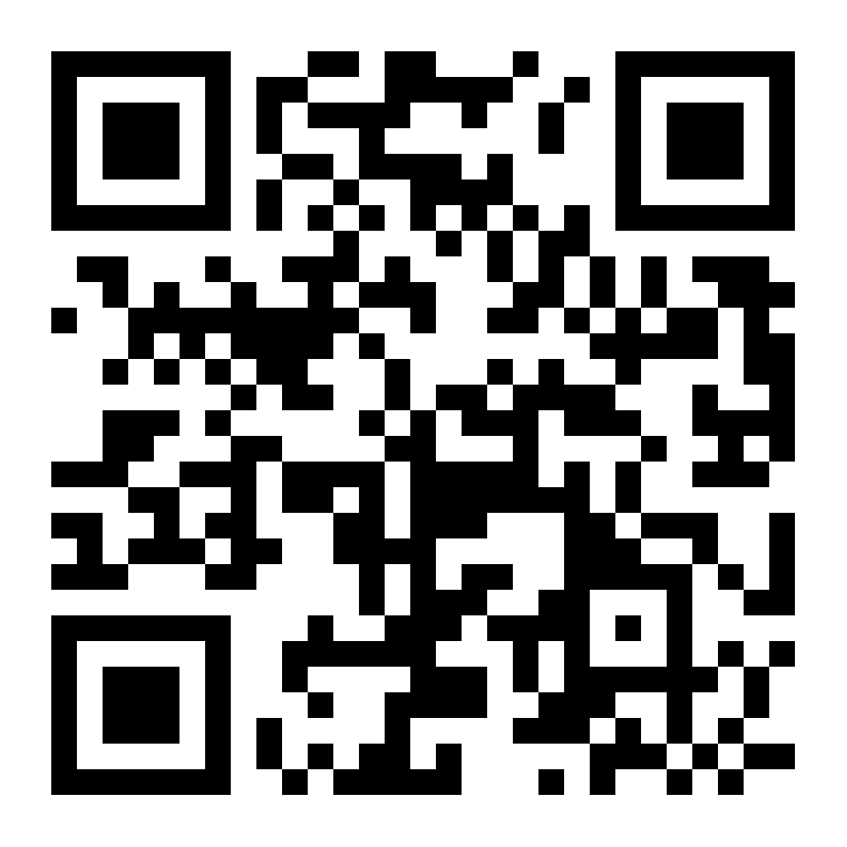
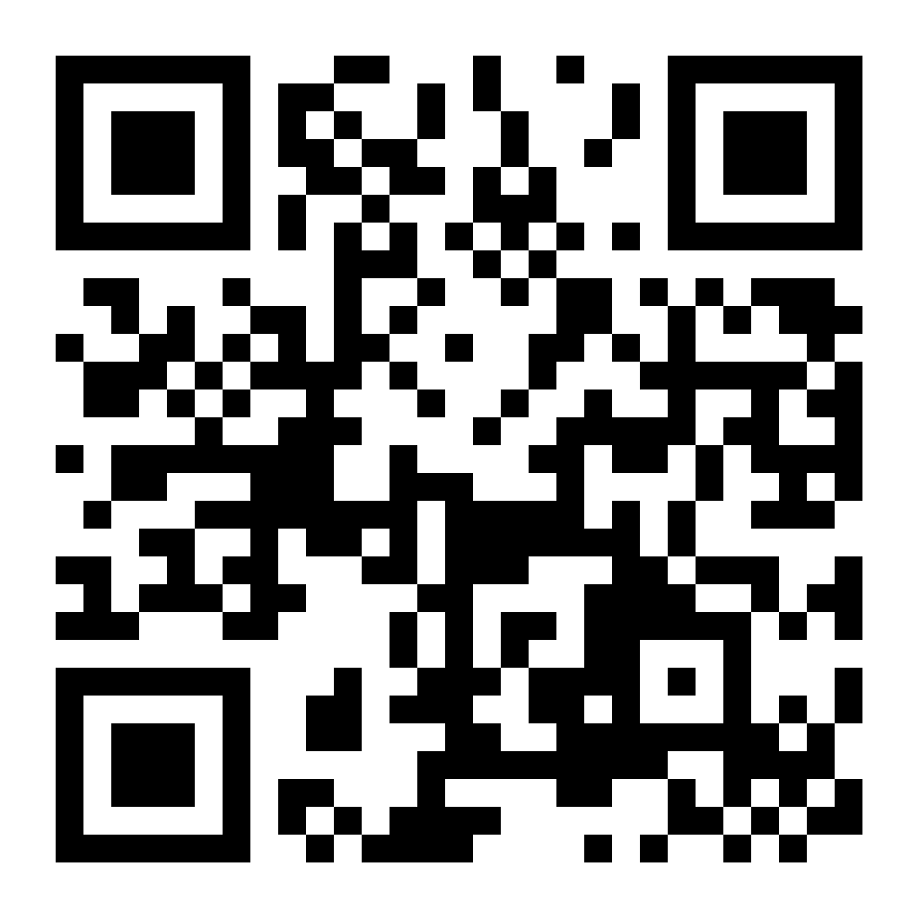
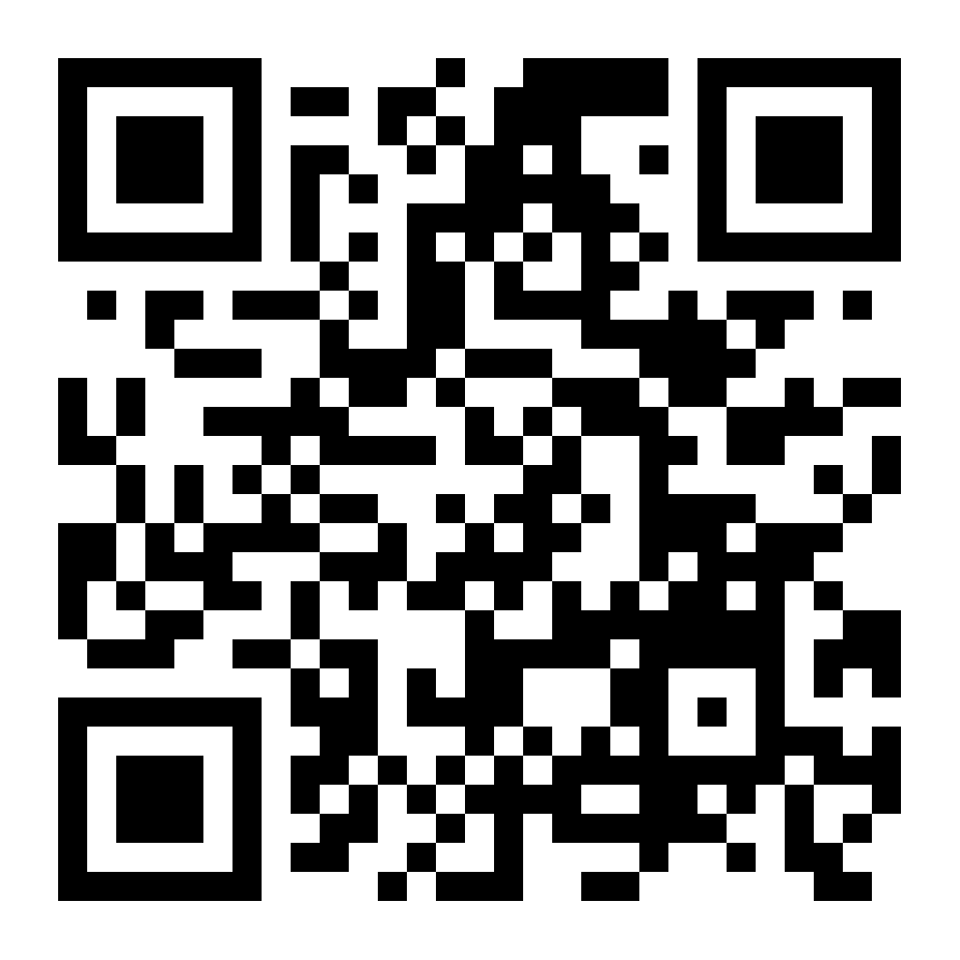
Mistä tukea saa?
Mieli.fi
Mielenterveystalo.fi
Käypähoito.fi
Esihenkilö ja muu työyhteisö
Työterveyshuolto
Poliisilaitoksen järjestämät kokemukselliset jälkipurkukeskustelut
Valtakunnalliset posttraumatyöpajat

